Slide 1
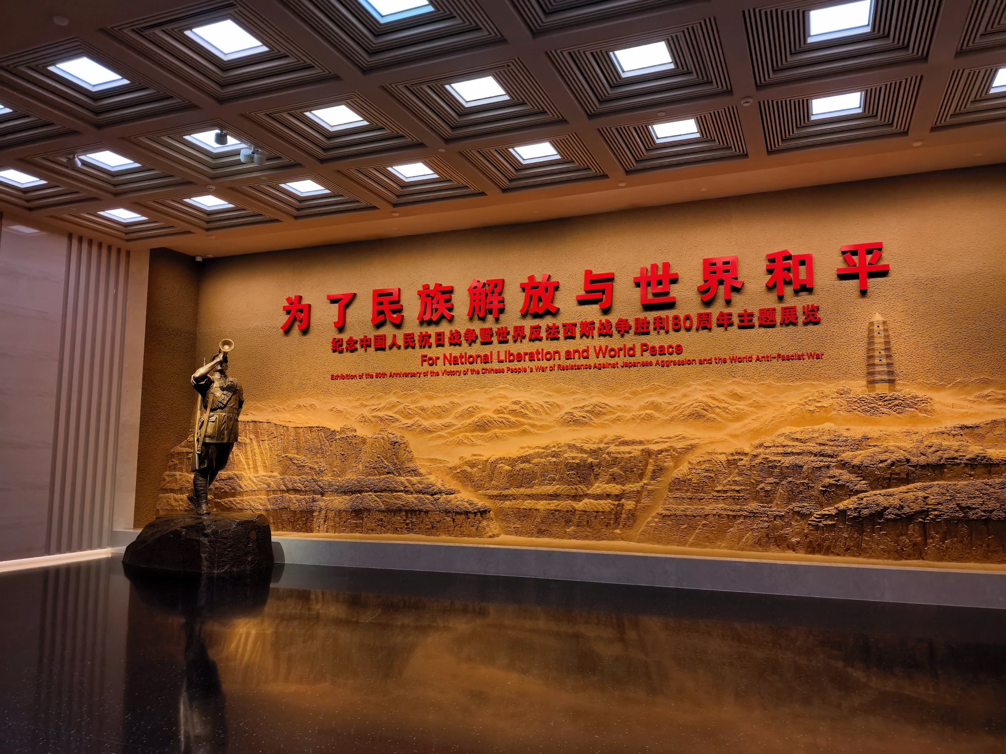
历史的回响，伤痛的警示
汇报人：顾桂榕
时间：20260623

Slide 2
日评会
个人工作
中国共产党的深明大义
&正确领导
A
B
人道主义光辉
&人类命运共同体
C
D
…

